Slide 1
오픈소스프로젝트 (3단계)
9조
20191255 홍성범
20160921 이재문

Slide 2
목차
개요
설계
구현 (1) ~ (2)
구현상 노하우
CheckPoint (1) ~ (2) – 실행 결과
결론
참고문헌

Slide 3
개요
3단계는 다음과 같은 기능을 구현한다.
DB를 구축하여 dataPost.cgi 프로그램과 연동
DB는 MariaDB 프로그램을 사용하였다.
dataPost.cgi 프로그램은 request body를 통해 전달받은 argument 내의 정보를 DB table에 저장

Slide 4
설계 (1)
dataPost.cgi 코드 일부 변경
database 생성
dataPost.cgi와 database를 연결
3단계에서 변경된 부분
dataPost.cgi
clientPost
Database
server
dataGet.cgi
clientGet

Slide 5
설계 (2)
DB 내 table을 생성/수정하는 과정
CREATE TABLE IF NOT EXISTS sensorList(...); -> SELECT * FROM sensorList;
mysql_fetch_row를 통해
찾고자 하는 name을 발견 O
mysql_fetch_row를 통해
찾고자 하는 name을 발견 X
1. Update sensorList
2. Insert to the sensor# list
3. Free result memory
1. Insert to the sensorList
2. Create sensor# list
3. Insert to the sensor# list
4. Free result memory

Slide 6
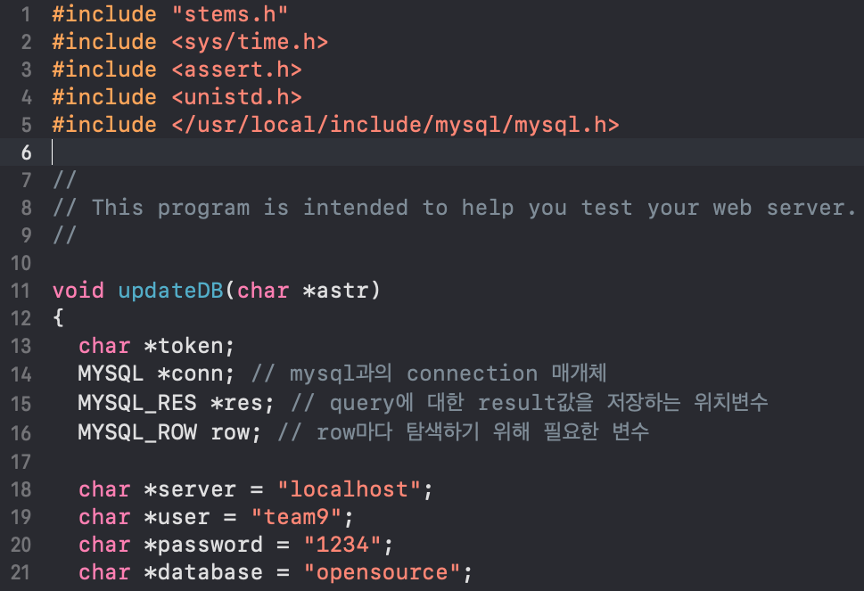
구현 (1)
MariaDB와 dataPost.cgi와의 연결
문법은 MySQL과 같다.
Line 5 : mysql.h 헤더파일을 불러온다.
Line 11~ : updateDB 함수를 만들어, DB에 새로운 정보를 최신화하도록 만드는 함수 제작
Line 14 ~ 16 : MySQL을 사용하는 데에 필요한 변수 정의
Line 18 ~ 21 : DB와 연결할 시에 필요한 정보 정의

Slide 7
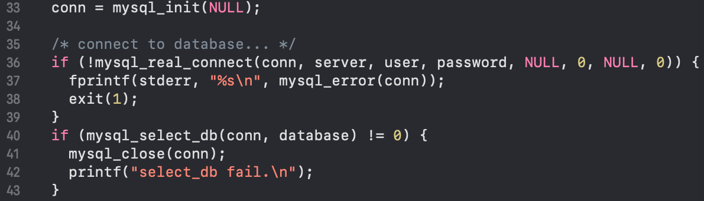
구현 (1)
MariaDB와 dataPost.cgi와의 연결
Line 33 : conn 변수를 초기화
Line 36 ~ 39 : MariaDB와 connect -> 실패시 에러 출력
Line 40 ~ 43 : 내가 원하는 database 선택 후 연결 -> 없을 시에 에러

Slide 8
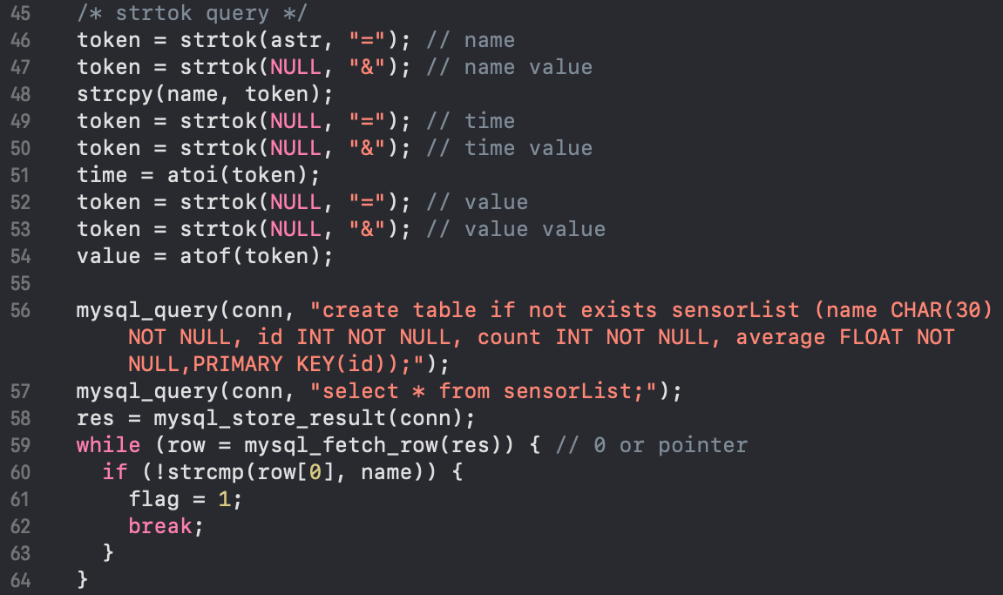
구현 (1)
MariaDB와 dataPost.cgi와의 연결
Line 46 ~ 54 : strtok를 통하여 받아온 msg 분해
name, time, value를 추출하여 변수에 저장한다.
Line 56 : create table if not exists sensorList
sensorList라는 table이 없을 경우에 sensorList table을 생성
이미 존재하는 경우에는 create 명령문이 실행되지 않는다.
Line 57 ~ 58 : sensorList 검색 후 결과값을 res에 저장
Line 59 ~ 64
mysql_fetch_row를 통해 row를 각각 탐색
name을 쭉 탐색하여, 찾았을 시에 flag를 1로 바꾸고, break로 while문을 빠져나온다.

Slide 9
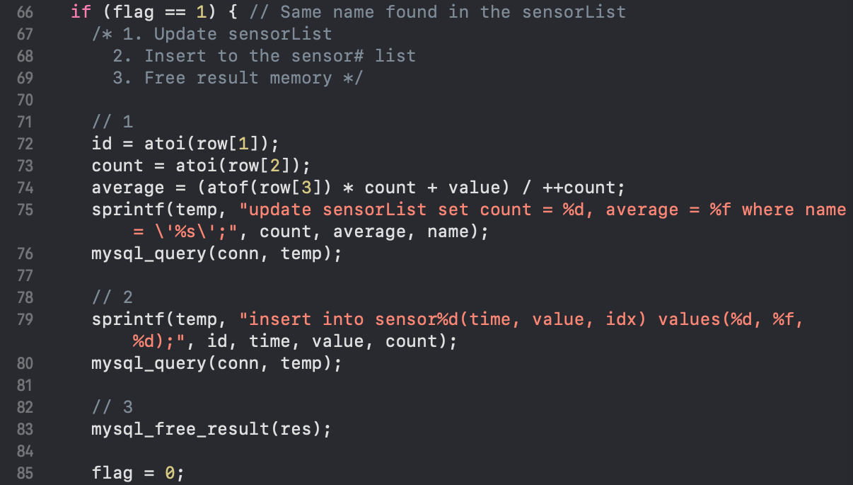
구현 (2)
dataPost.cgi가 받아온 msg를 DB table로 전달
Line 66 : flag가 1일 때, 즉 sensorList 내에 이름이 존재할 때
Line 72 ~ 76 : 새로운 정보가 sensorList에 update 되도록
Line 72, 73: 현재 id와 count를 가져온다.
Line 74: (현재 average 값 * 현재 count 값 + 넣을 value 값) / ++count
++count: value값을 1개 더 넣어줬으므로 count값에 1을 더해주는 과정을 표현하였음
Line 75, 76: 새롭게 최신화된 값들로 해당 name row 부분 update
Line 79 ~ 80 : sensor# table에 새롭게 넣은 msg 정보를 insert
Line 83: result의 memory를 free
query의 결과값이 큰 경우, 많은 메모리를 사용하므로 문제가 발생될 가능성 때문에 free memory를 통해 가능성 제거
Line 85: flag를 다시 0으로 만들어 다음 msg를 받을 준비

Slide 10
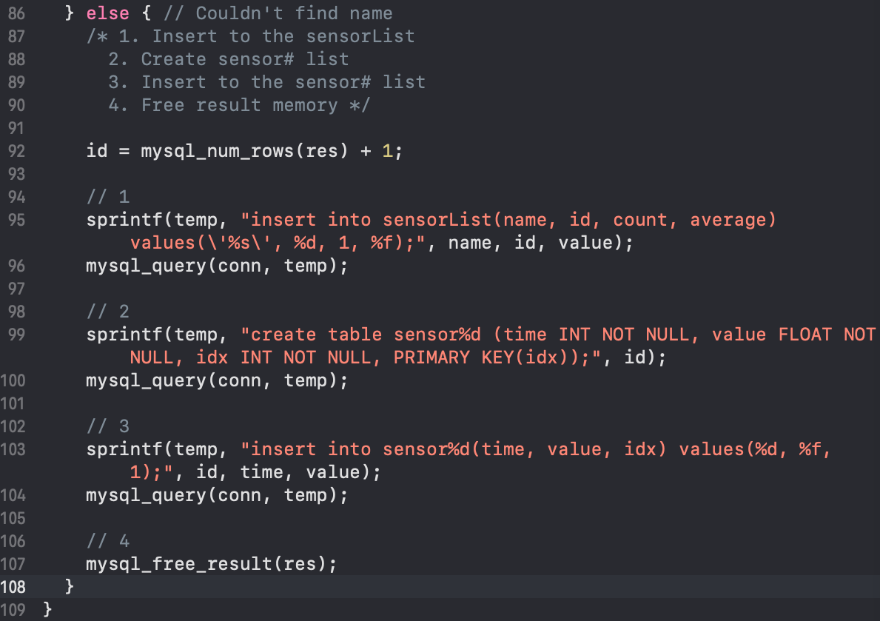
구현 (2)
dataPost.cgi가 받아온 msg를 DB table로 전달
Line 86 : else (sensorList table내에서 이름을 찾지 못함)
Line 92 ~ 96 : sensorList에 새로운 정보를 insert
Line 92: 현재 row의 갯수를 파악한 후에 1을 더해서 id 변수에 저장
Line 95, 96: name, id, value를 sensorList에 새롭게 추가
Line 99 ~ 100 : sensorList에 새롭게 추가한 row의 id 정보를 활용하여 sensor# table(#부분에 id가 들어감)을 생성
Line 103 ~ 104: 새롭게 만든 sensor# table에 받아온 id, time, value 값 저장
Line 105: res 변수 memory free
main 함수 내 Line 134에 updateDB(astr);
astr은 clientPost -> server -> dataPost.cgi를 거쳐서 날아온 msg

Slide 11
구현상 노하우
3단계 구현 중 수정된 부분은...
dataPost.c
각각을 수정할 때의 발휘되었던 노하우를 소개할 부분
MariaDB 선정 이유 및 특징
average를 효율적으로 계산하는 방법
Makefile 수정방안
sprintf와 mysql_query의 조합

Slide 12
구현상 노하우
MariaDB 선정 이유
1. 왜 관계형 DB를 사용하는가?
MySQL은 관계형 DB이다.
MySQL이 가장 친숙한 Database였으므로 MySQL을 사용하려 하였다.
2. 왜 MariaDB인가?
MariaDB은 MySQL과 동일한 소스 코드를 기반으로 한다. (MariaDB 또한 mysql.h 헤더파일을 사용하기 때문)
But, MySQL은 오라클 소유이므로, 라이선스의 유료, 무료의 기준이 불확실하다.
그래서, 라이선스의 걱정이 없이 완전 무료이고, MySQL의 문법도 사용이 가능한 MariaDB를 사용하기로 결정

Slide 13
구현상 노하우
average를 효율적으로 계산하는 방법
방법1. sensor# table에 value를 전부 탐색
sensor# table에 value를 전부 탐색하여 변수에 저장
그 변수에 새롭게 들어오는 value 값을 더하고, count+1을 나눠주어 새로운 average를 구함
But, 더 효율적인 방법은 없을까?
방법2. sensorList에 저장되어 있는 average, count 활용
average * count = 현재 sensor# table에 저장된 value 값을 모두 더한 값! (더욱 빠른 방법)
그 값에 새롭게 들어오는 value 값을 더하고, count+1을 나눠주어 새로운 average를 구함
이 때, count에 1을 더해주는 과정에서 ++count를 사용하여, 더해줌과 동시에 그 값을 count에 저장하도록 한다.

Slide 14
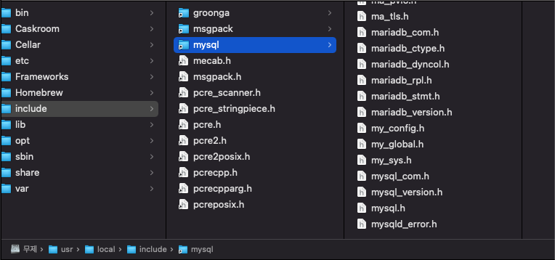
구현상 노하우
Makefile 수정 방안
문제 발생. dataPost.cgi가 make 명령어를 통해 생성되지 않았다.
이유는? mysql/mysql.h 를 include하였는데, 이 과정에서 header file의 path를 찾지 못하였기 때문에 오류 발생
gcc 과정에서 옵션을 설정해주면 되지 않을까?
해결 방안
1. 일단 mysql.h의 위치를 파악한다.
/usr/local/include/mysql 폴더에 mysql.h 존재

Slide 15
구현상 노하우
Makefile 수정 방안
2. Makefile 수정
-l 옵션의 의미: 링크할 library를 명시한다. mysqlclient.a library file을 링크시키기 위한 옵션
3. include <mysql.h> 를 include </usr/local/include/mysql/mysql.h>로 경로를 명시하였음
결론적으로 이런 방식으로 수정하였고, 정상적으로 dataPost.cgi file이 생성되었다.

Slide 16
구현상 노하우
sprintf와 mysql_query 함수의 조합
문제점. mysql_query를 단독으로 쓰면 인자 전달이 불가능하다!
그러면 인자를 받아서 query를 만들어 DB에 보내고 싶을 때는?
해결 방안. sprintf 함수를 이용하여 인자를 받아 저장한다!
Line 75: temp에 MySQL 명령어를 저장하는데, sprintf를 이용하여 count, average, name을 인자로 받은 문자열을 저장
Line 76: mysql_query 함수를 통해 temp에 저장된 문자열을 전송

Slide 17
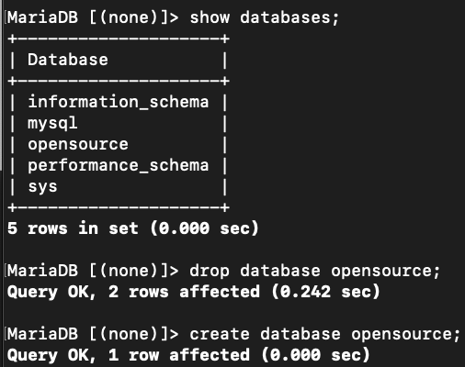
CheckPoint(1)
이름이 등록되지 않은 sensor에서 첫 데이터가 도착하게 된다면?
1. 아예 Database 내에 sensorList table 조차 존재하지 않는다!
1) database를 삭제 후 다시 생성
opensource 라는 이름의 database를 삭제 후 다시 생성
이제 opensource 내에는 어떠한 table도 존재하지 않는다.

Slide 18
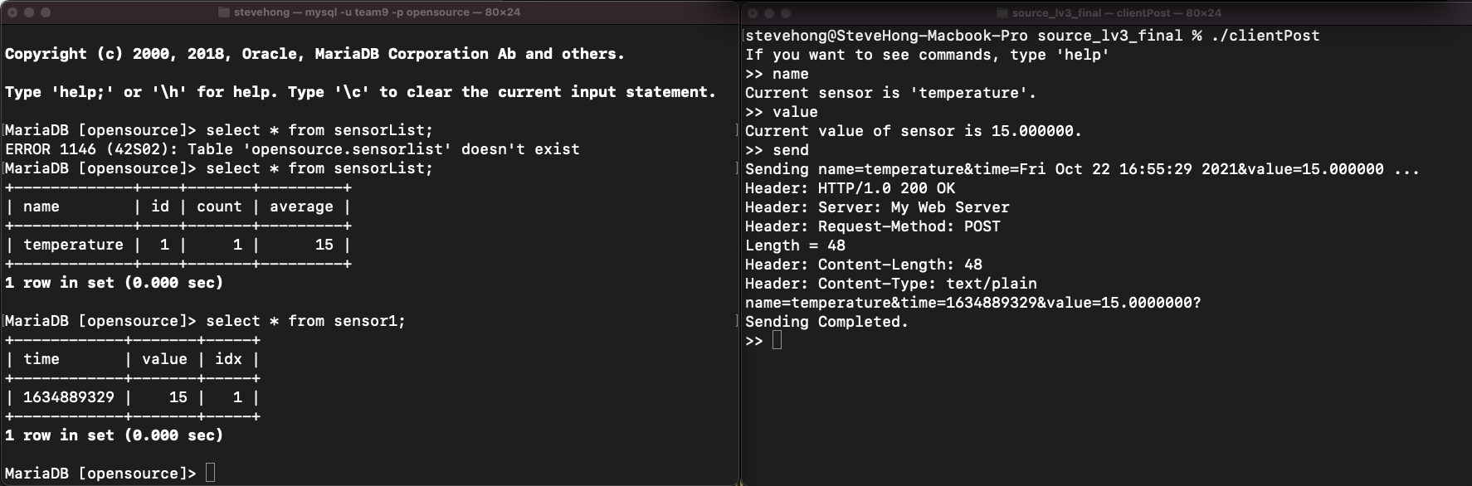
CheckPoint(1)
이름이 등록되지 않은 sensor에서 첫 데이터가 도착하게 된다면?
1. 아예 Database 내에 sensorList table 조차 존재하지 않는다!
2) 쿼리 1개 전송했을 때, DB에서의 반응은?
1. sensorList table을 새로 생성 후 정보 insert
2. sensor1 table을 새로 생성 후 정보 insert
1번 상황의 DB 동작 흐름
create table if not exists sensorList ~;
select * from sensorList; -> 발견되지 않음
insert into sensorList(...) values(...);
create table sensor# (...);
insert into sensor#(...) values(...);
<자세한 동작 설명은 구현 Part에서 설명하였음>

Slide 19
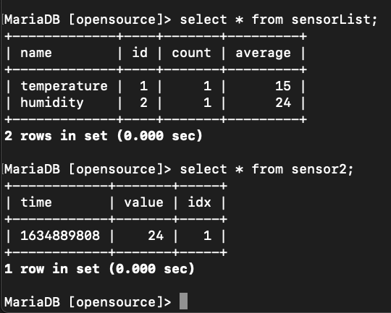
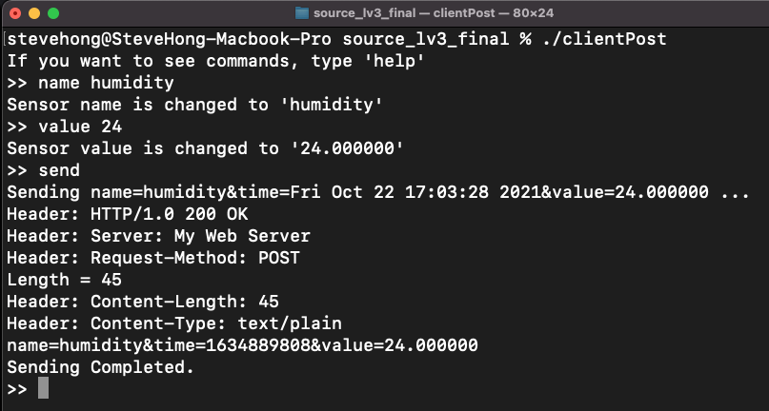
CheckPoint(1)
이름이 등록되지 않은 sensor에서 첫 데이터가 도착하게 된다면?
2. Database 내에 내용이 어느 정도 있는 상태
humidity, 24를 전송
sensorList에 id = 2로 정확히 insert 되었음.
sensor2 table도 새로 생성되어 정보가 정확히 insert되었음

Slide 20
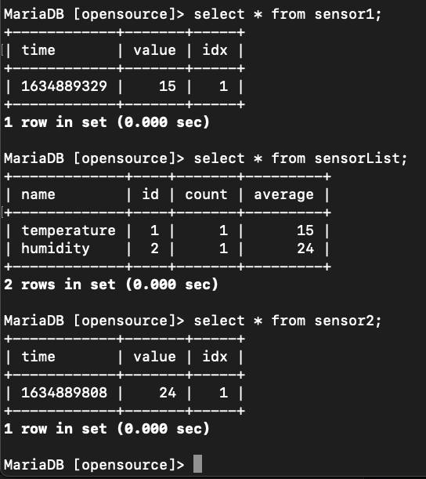
CheckPoint(2)
clientPost에서 random 5로 5번 send한 뒤, 저장되었는지 확인
현재 상황은?
오른쪽 스크린샷과 같다.

Slide 21
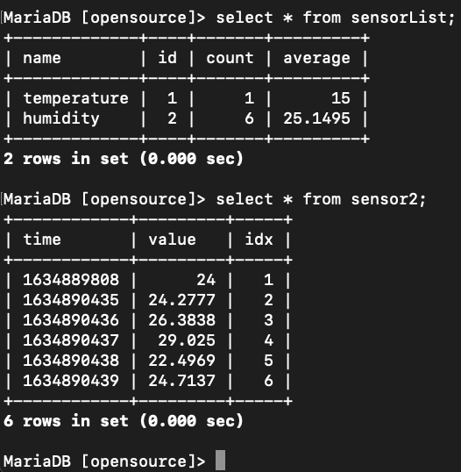
CheckPoint(2)
clientPost에서 random 5로 5번 send한 뒤, 저장되었는지 확인
random 5 이후의 상황은? (humidity 이름으로 5회 전송)
오른쪽 스크린샷과 같다.
변화점
1. sensorList 내에 humidity 이름에서 count가 1 -> 6으로 변경
2. average가 계산되어 변경
3. sensor2에 5개의 정보가 저장됨
4. 1초 간격으로 5회 전송한다는 것
time이 1씩 증가되어 5개가 전송되었음
5. idx도 2 ~ 6까지 중복 없이 배정됨
2번 상황의 DB 동작 흐름
create table if not exists sensorList ~;
select * from sensorList;
update sensorList set ~;
insert into sensor#(...) values(...);
<자세한 동작 설명은 구현 Part에서 설명하였음>

Slide 22
결론
이번 3단계 과제를 통해 우리는…
dataPost.cgi 프로그램과 DB 연동
MariaDB를 이용한 Database 구축
dataPost.cgi가 server로부터 받은 query를 분석하여 DB로 전송
DB에서는 각각의 table에 잘 저장되도록 dataPost.c의 코드를 수정
을 공부할 수 있었다.
MySQL과 비슷한 MariaDB를 사용해볼 수 있는 기회였다.
6단계에서 라즈베리파이의 온습도 데이터를 서버로 POST를 하게 되는데, 이번 단계에서 DB와 연결함에 따라 6단계 구현의 기틀을 마련하였다고 생각되었다.

Slide 23
참고문헌
교수님 자료: 00osp00.pdf, 과제명세서.pdf, 05osp.pdf
MariaDB Wikipedia(https://ko.wikipedia.org/wiki/MariaDB)
gcc의 –l 옵션(https://yjaeseok.tistory.com/86)
C언어로 MySQL 연동 시 mysql.h(https://bitsoul.tistory.com/154)

